Slide 1
Государственное бюджетное образовательное учреждение дополнительного образования Республики Марий Эл «Дворец творчества детей и молодежи»
Внедрение модели реализации дополнительных общеобразовательных программ в условиях каникулярного времени
С.Н.Гомзина,
руководитель
Центра социального творчества «РОСТ»
ГБОУ ДО РМЭ «ДТДиМ»

Slide 2
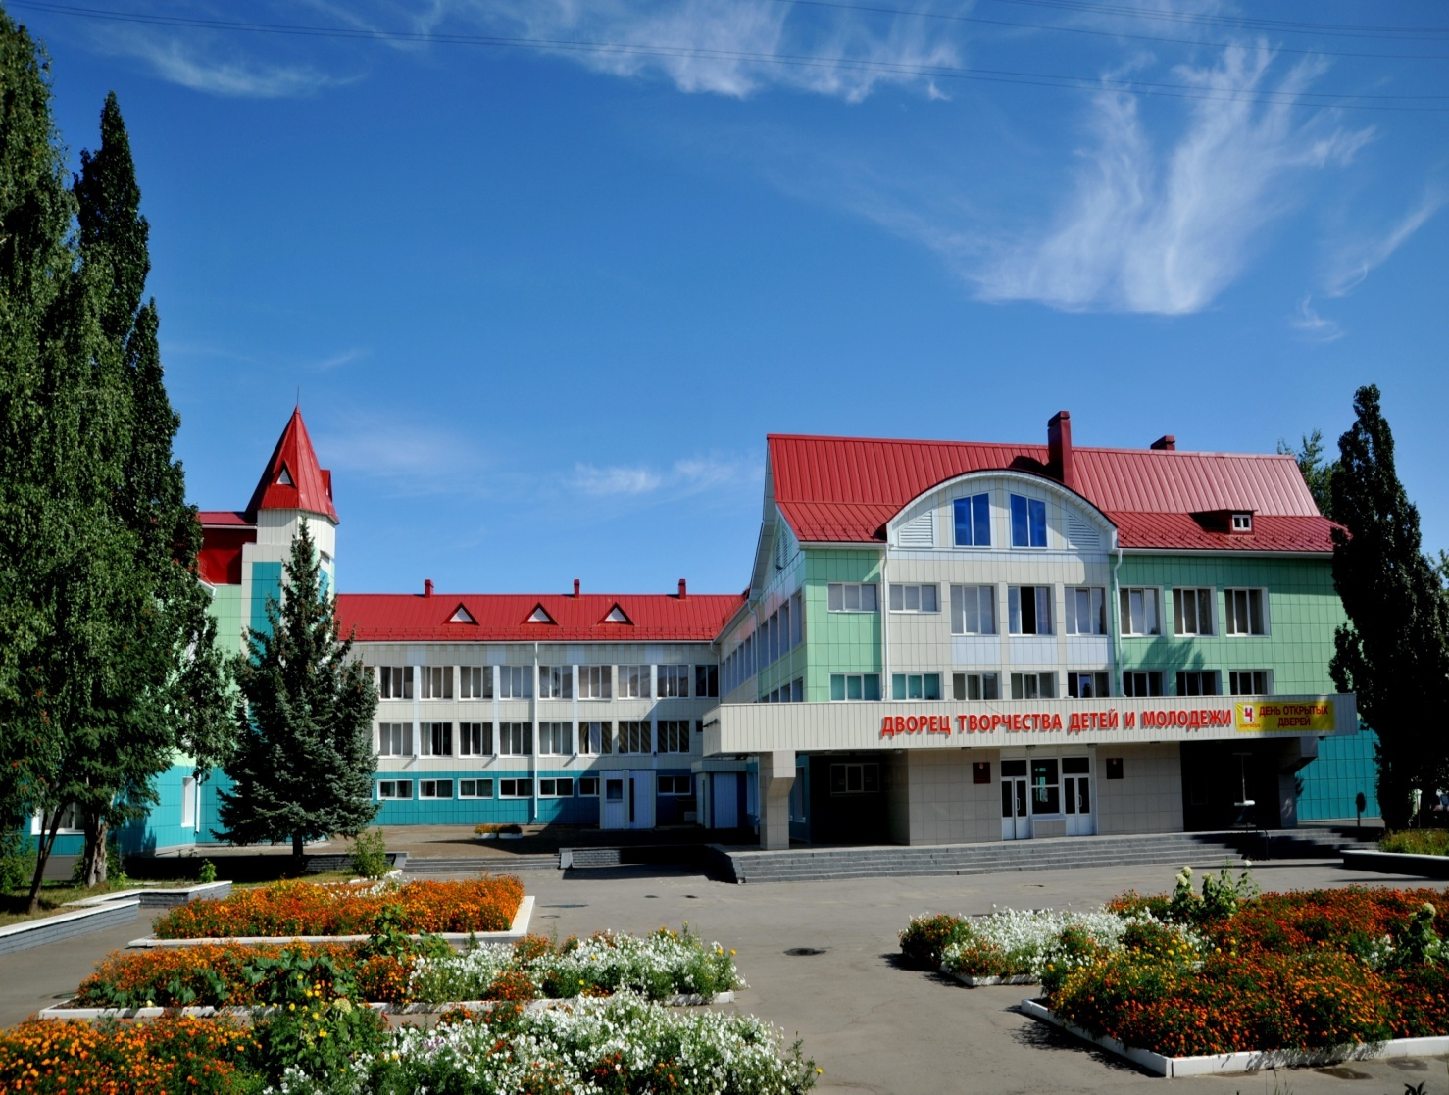
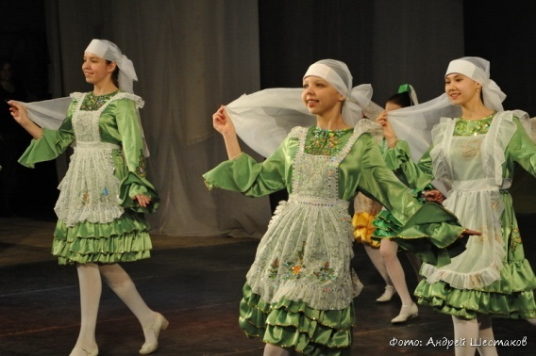
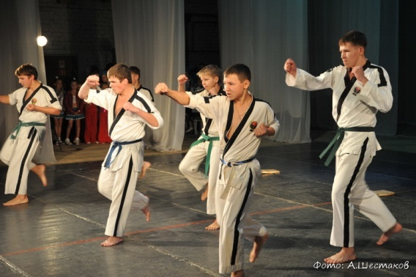
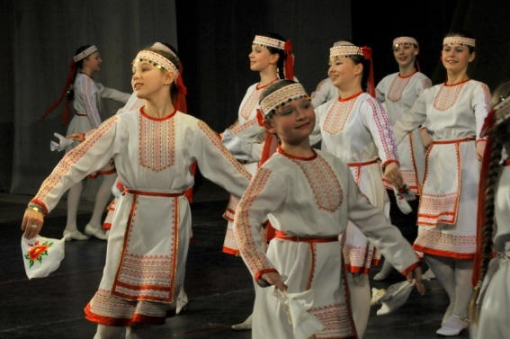
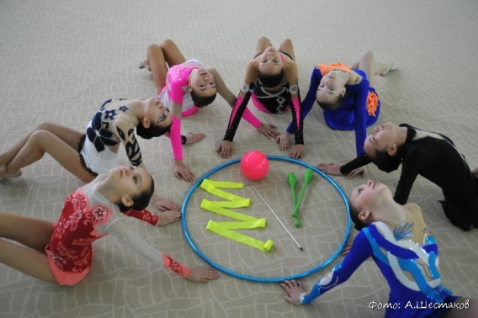
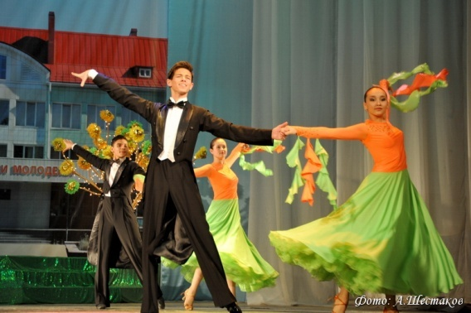
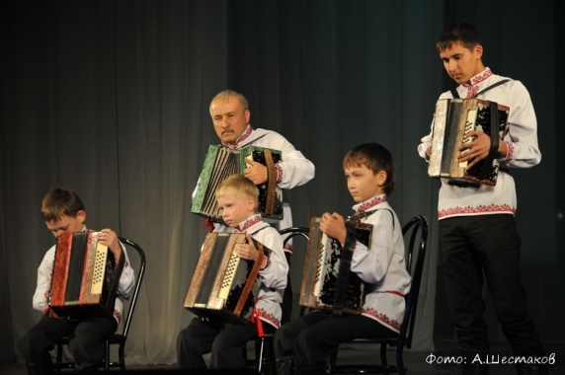

Slide 3
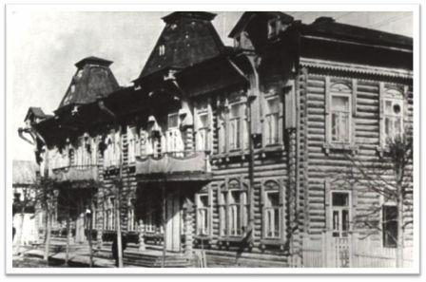
Немного истории…
21 марта 1937 года
областной Дом пионеров им.С.Орджоникидзе
открыл свои двери для 500 детей

Slide 4
Немного истории…
Ведущие направления деятельности Дворца:
1950-е годы – экологическое воспитание
1960-е годы - техническое и художественно-эстетическое творчество
1970-1980-е годы – развитие пионерско-комсомольского движения:
октябрятский штаб «Вожатый»,
пионерский штаб «Эспада»,
комсомольский штаб «Бригантина»
1990-е годы – организация деятельности с детьми
дошкольного возраста

Slide 5
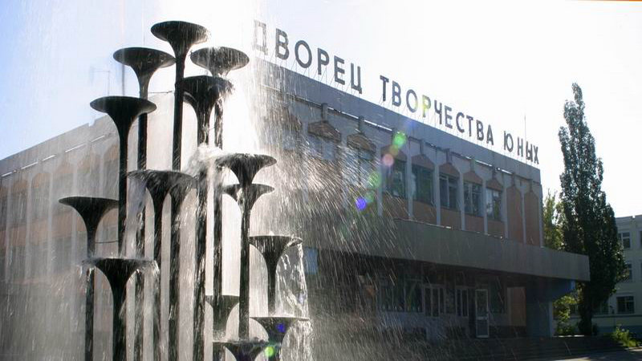
Немного истории…
1992 год - получение статуса образовательного
учреждения дополнительного образования детей
2000 год – Дворец творчества юных стал Дворцом творчества
детей и молодежи, сохранив преемственность лучших
традиций дополнительного образования детей

Slide 6
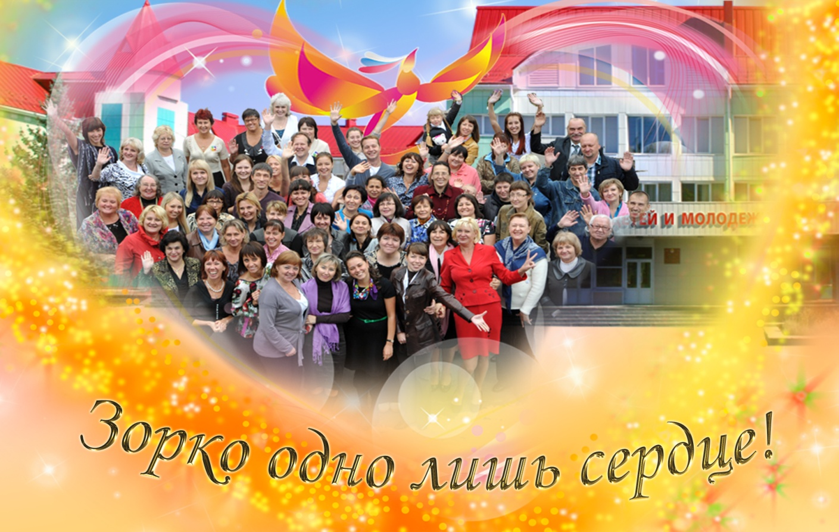
Педагогический коллектив
130 педагогов:
5 Заслуженных работников образования и культуры РМЭ
1 Заслуженный артист РМЭ
18 Отличников народного просвещения и Почетных работников общего образования Российской Федерации
16 лауреатов
профессиональных
педагогических
конкурсов
41 педагог высшей
категории
1 кандидат
педагогических наук
1 кандидат
филологических наук

Slide 7
Учредитель
Министерство образования и науки РМЭ
Общее собрание трудового кол-ва
Педагогический совет
Центр развития дополнительного образования
Директор
Попечительский совет
Заместители директора
Центр научно-методической деятельности
Руководители Центров
Малый педсовет
Центр по развитию лидерской одаренности «Импульс»
ЦОМР «Позитив»
ЦЭВ
«Созвездие»
ЦХТ
«Отражение»
ЦФКиС
ЦТОД
«Цветик-Семицветик»
ЦСТ
«РОСТ»
Педагогические сотрудники
Обучающиеся

Slide 8
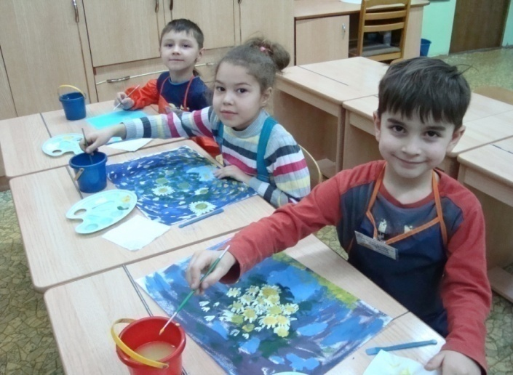
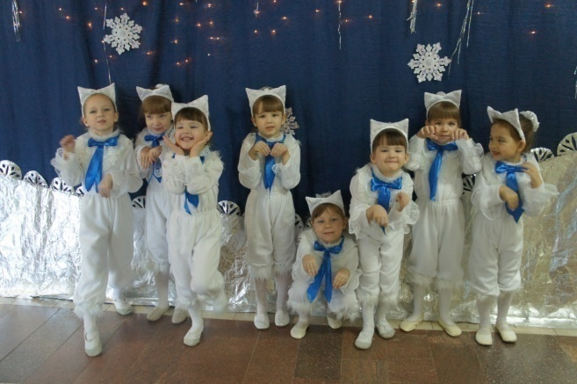
ЦТОД «Цветик-семицветик»
Направления деятельности:
комплексное развитие детей от 3 до 5 лет
предшкольная подготовка детей от 5 до 7 лет
вокально-хореографическая студия для детей от 5 до 7 лет
вокальная студия «Нотки» для детей 5-8 лет
студия творческих игр для детей от 4 до 7 лет
изостудия для детей от 5 до 8 лет
« «

Slide 9
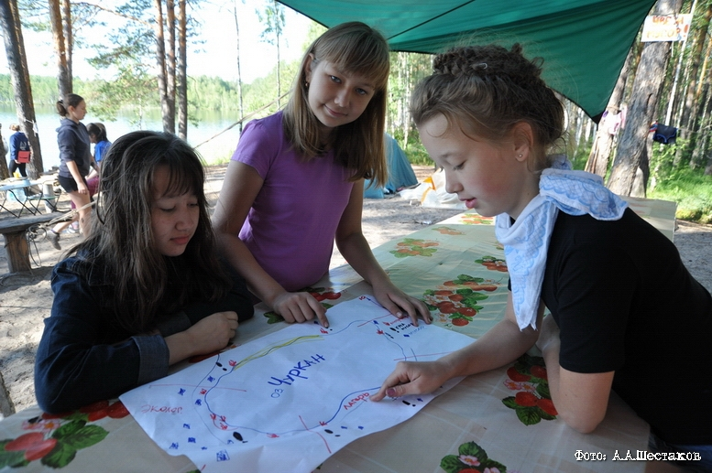
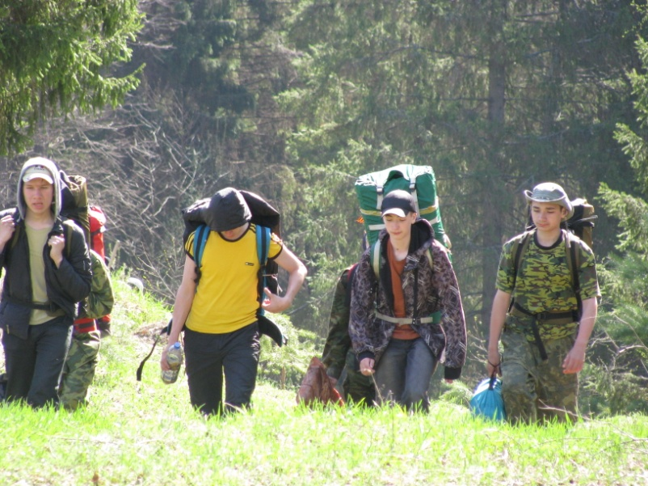
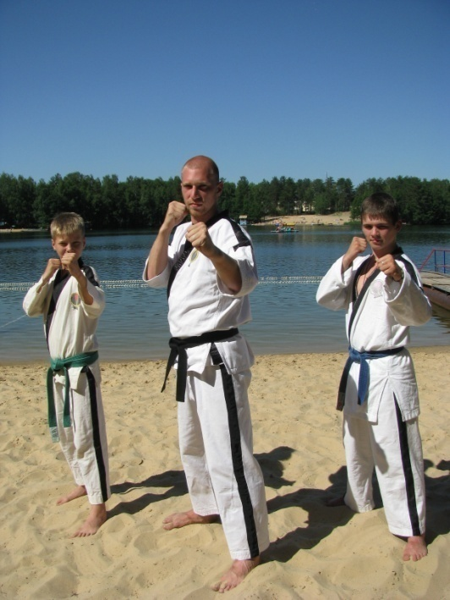
Дворец – это школа общения,
школа отношений,
школа жизни

Slide 10
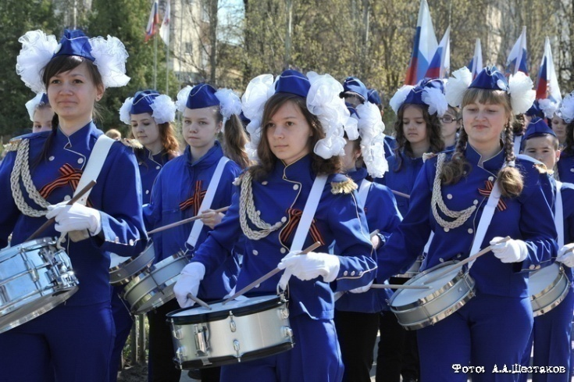
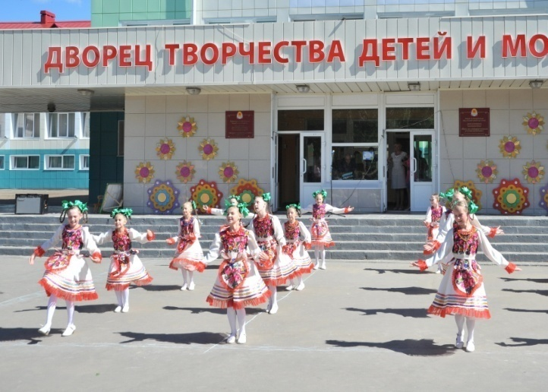
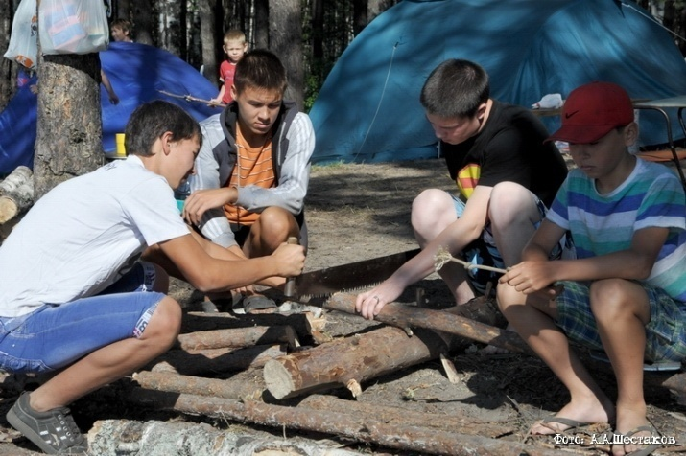
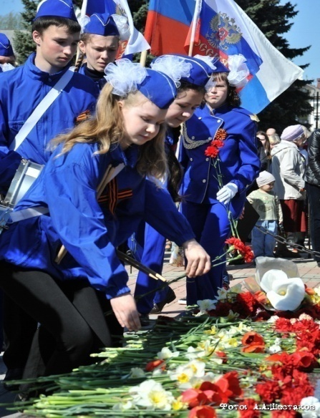
Нести добро и радость людям…

Slide 11
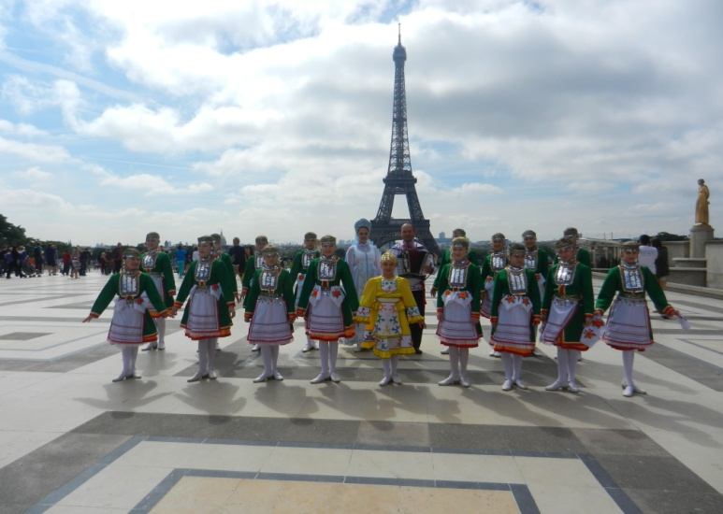
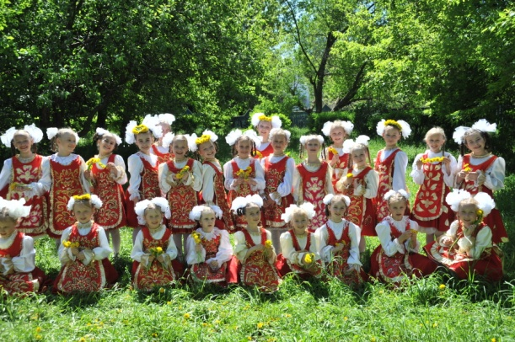
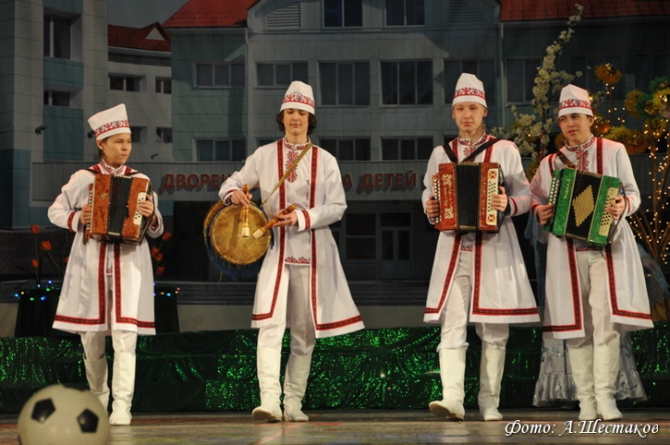
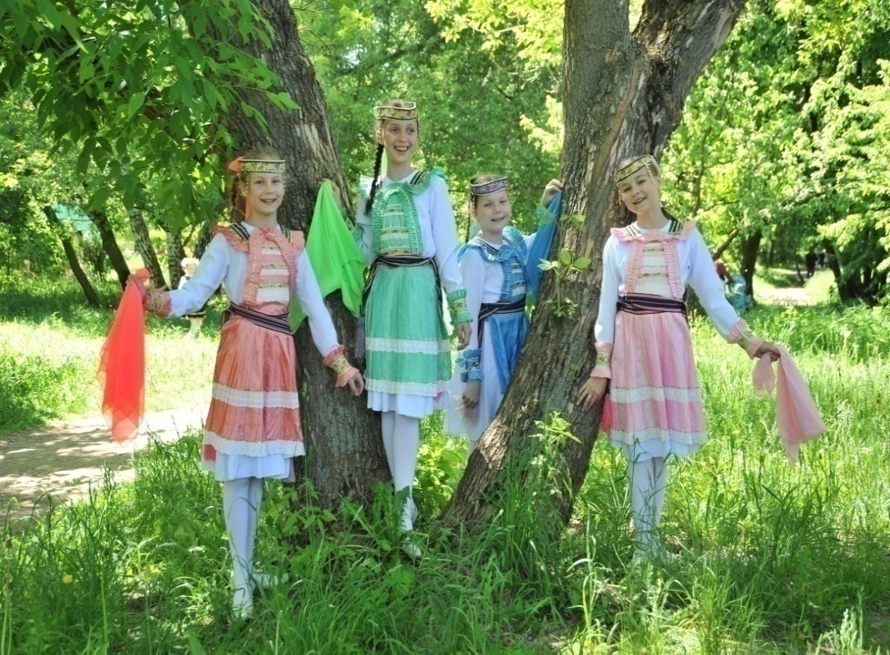
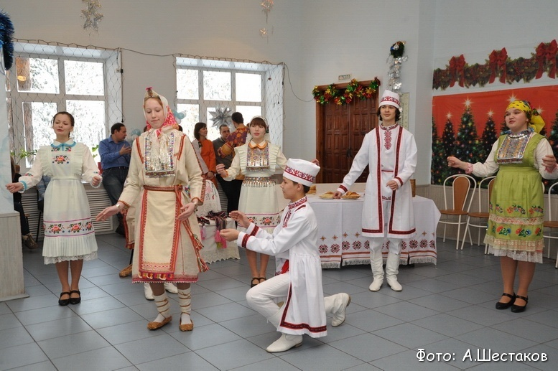
Край наш любимый,
мы - дети твои…

Slide 12
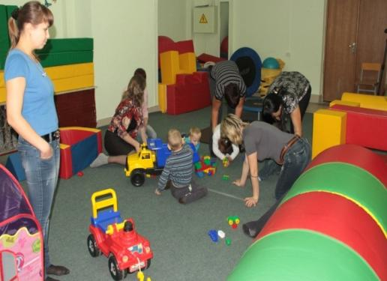
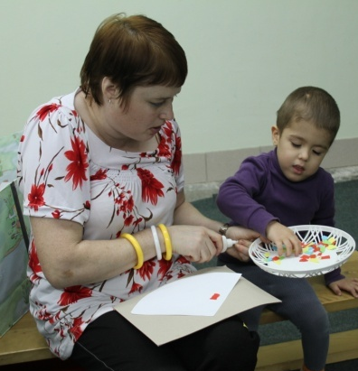
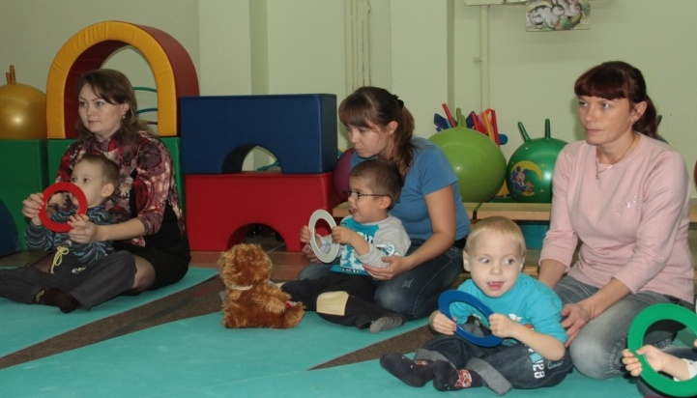
Мир особого ребенка
Основные направления деятельности:
диагностико – консультативное
физкультурное (адаптивная физкультура)
коррекционно-развивающее (сюжетно-ролевые, дидактические игры, игры малой подвижности, лепка, аппликация и рисование, конструирование)
арт - терапия
сказкотерапия

Slide 13
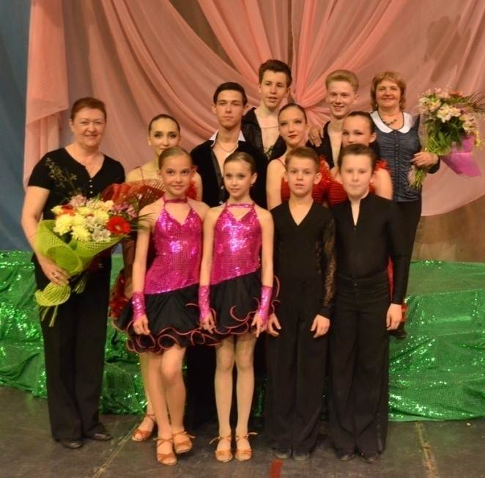
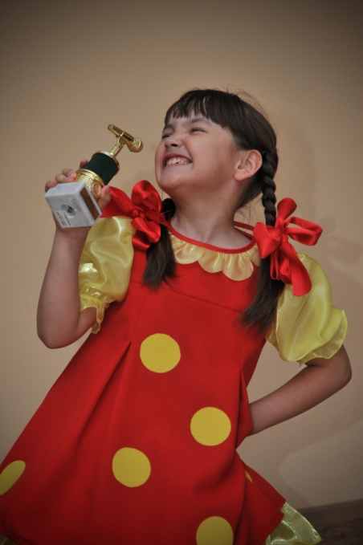
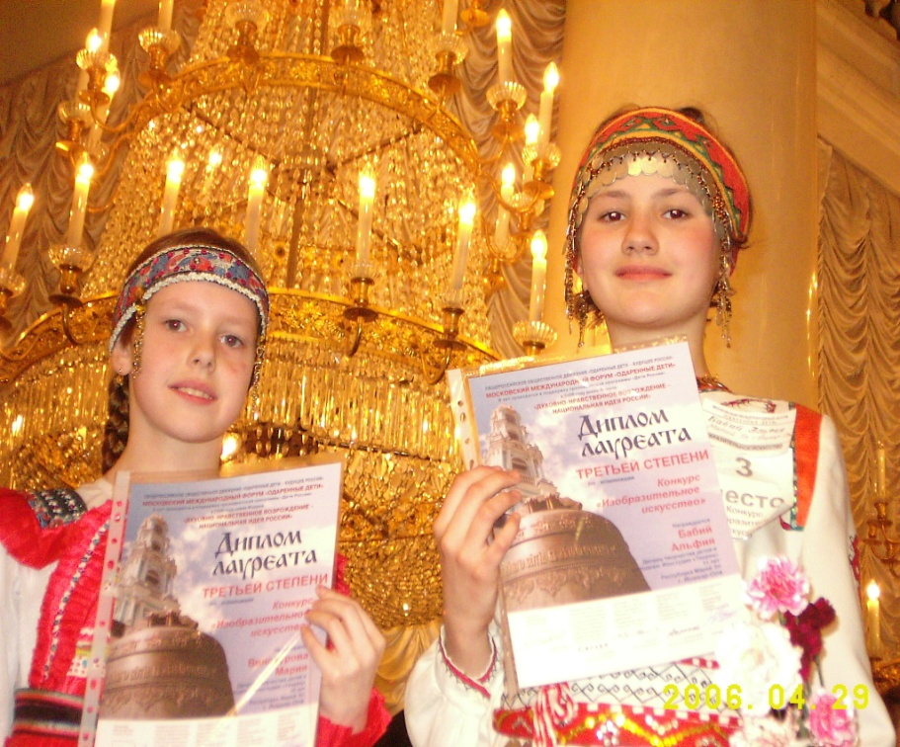
В каждом человеке есть солнце, только нужно дать возможность ему светить

Slide 14
«
Мероприятие «Создание условий для распространения современных моделей успешной социализации детей» в рамках Федеральной целевой программы развития образования на 2012-2015 годы. (Приказ Министерства образования и науки Республики Марий Эл № 1180 от 30.09.2011г.) – базовая организация.
Мероприятие «Достижение во всех субъектах Российской Федерации стратегических ориентиров национальной образовательной инициативы «Наша новая школа» Федеральной целевой программы развития образования на 2011-2015 годы (Приказ Министерства образования и науки Республики Марий Эл № 1164 от 24.08.2012г.) – базовая организация.
«Модель взаимодействия учреждений дополнительного и общего образования по организации внеурочной деятельности в условиях введения ФГОС» (Приказ Министерства образования и науки Республики Мари Эл № 1378 от 25.09.2012г.) – республиканская инновационная площадка.
Подмероприятие «Распространение современных организационно-правовых моделей, обеспечивающих успешную социализацию детей с ограниченными возможностями здоровья и детей-инвалидов» мероприятия «Распространение на всей территории Российской Федерации успешных моделей социализации детей» Федеральной целевой программы развития образования на 2011-2015 годы (Приказ Министерства образования и науки Республики Марий Эл № 1519 от 23.10.2012г.) – базовая организация.
Подмероприятие «Распространение инновационных моделей развития техносферы деятельности учреждений дополнительного образования детей, направленных на развитие научно-технической и учебно-исследовательской деятельности» мероприятия «Распространения на всей территории Российской Федерации успешных моделей социализации детей» Федеральной целевой программы развития образования на 2011-2015 годы. (Приказ Министерства образования и науки Республики Марий Эл № 1564 от 29.10.2012г.) – базовая организация
Опыт участия в инновационной деятельности

Slide 15
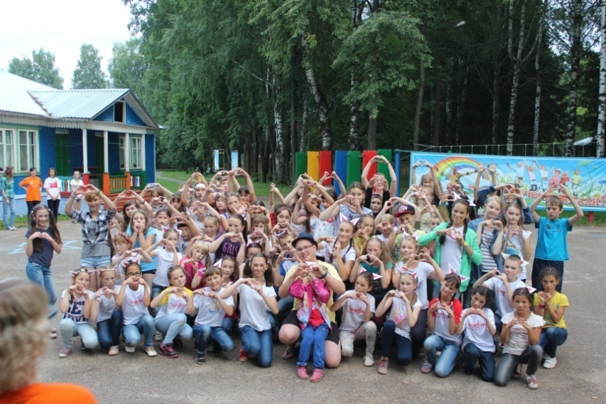
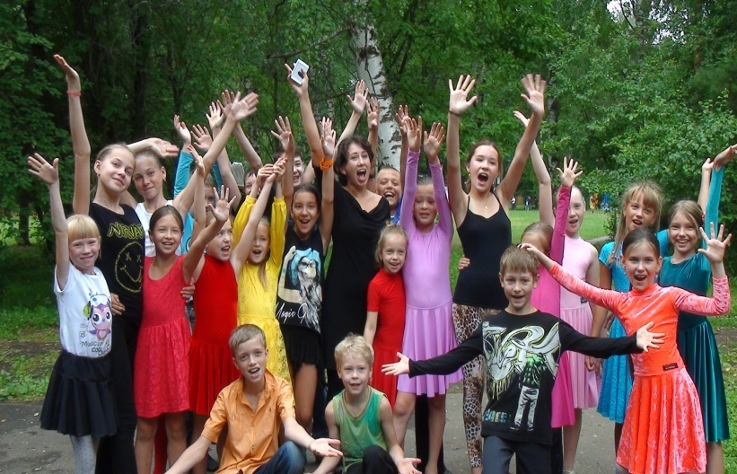
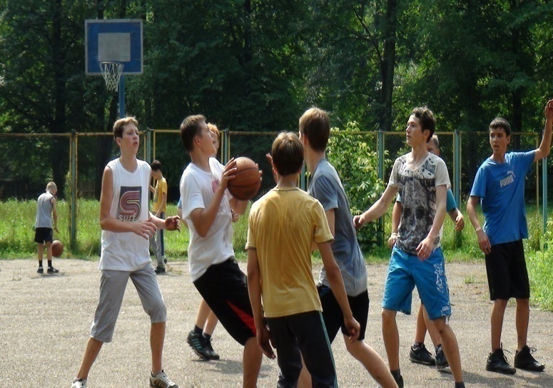
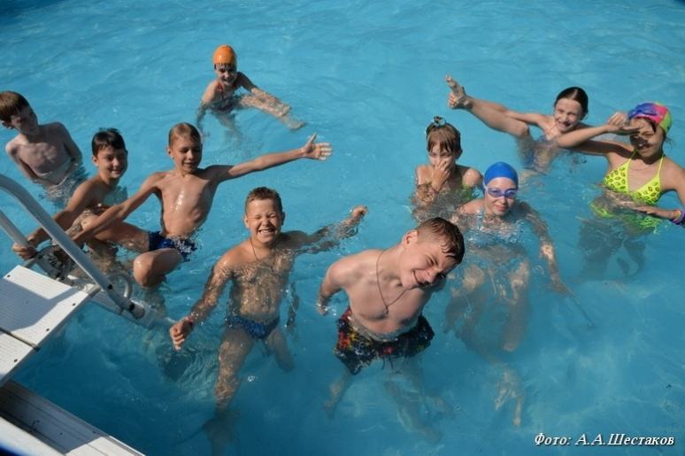
«
Познавать, творить, дружить
Есть простая наивная идея –
детям летом
должно быть лучше, интереснее,
чем дома и в школе, счастливее что ли!

Slide 16
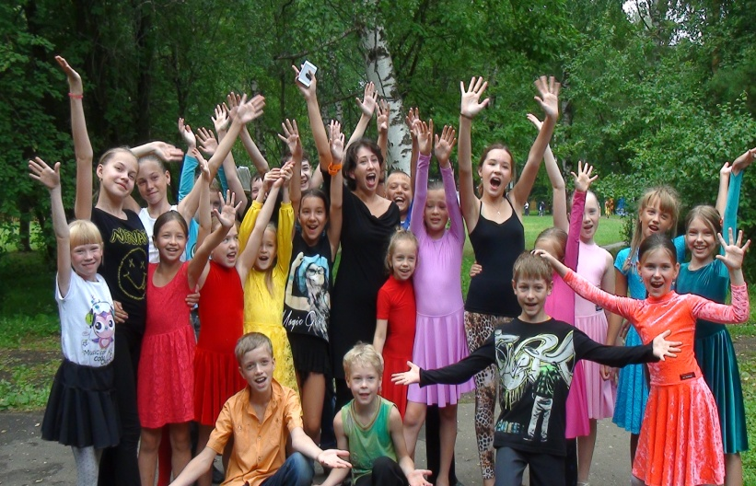
«
Количество детей – участников летних профильных смен
ГБОУ ДО РМЭ «ДТДиМ»
2011 год – 551 чел.
2012 год – 370 чел.
2013 год – 452 чел.
2014 год – 522 чел.

Slide 17
«
Дополнительная общеразвивающая программа «Разноцветная мозаика»
Цель программы – создание условий для всестороннего развития личности ребенка путем обеспечения активного, интеллектуального и эмоционально-насыщенного летнего отдыха
Целевые установки:
социализация - подготовка к жизни в информационном обществе в XXI веке;
воспитание патриотизма и гражданственности через осознание сопричастности к судьбам Родины;
самостоятельность - через формирование мотивации к познанию, творчеству, обучению и самообучению на протяжении всей жизни;
коммуникация с целью сотрудничества с другими людьми для достижения общего социально значимого результата;
умение делать свободный, осознанный и ответственный выбор при принятии решений и выработке собственной позиции по важным мировоззренческим вопросам;
конструктивность и позитивность, выражающиеся в умении предлагать собственные пути решения общественных проблем.

Slide 18
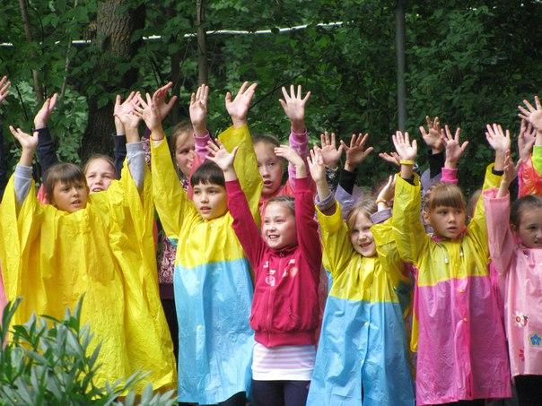
Познавать, творить, дружить
Профильные смены - 2015:
«Фаворский свет»
«Творческая»
«Спортивный калейдоскоп»
«Разноцветная мозаика» в формате «Академии творчества»
«Фестивальная «Танцуй»
Смена социально-активных организаторов «Импульс»
Кол-во участников – 830 человек

Slide 19
Кол-во участников
в 2016 году –
1124 человека

Slide 20
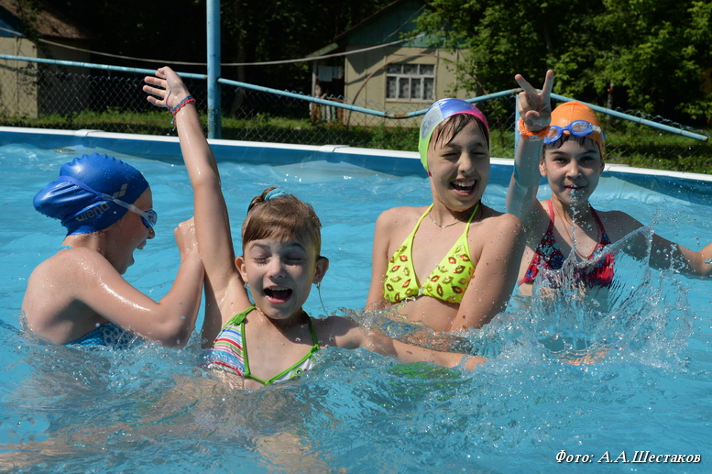
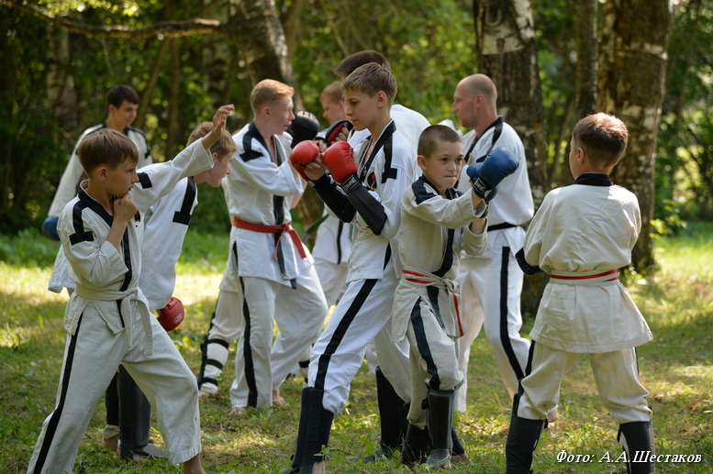
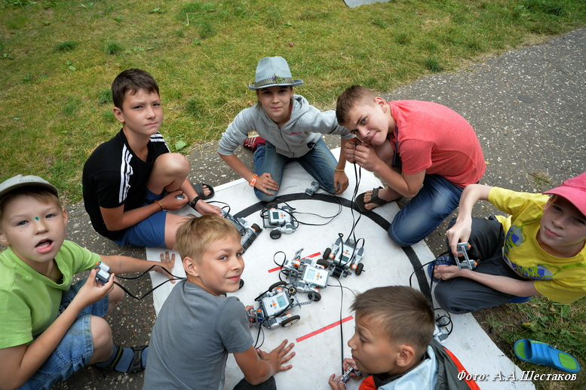
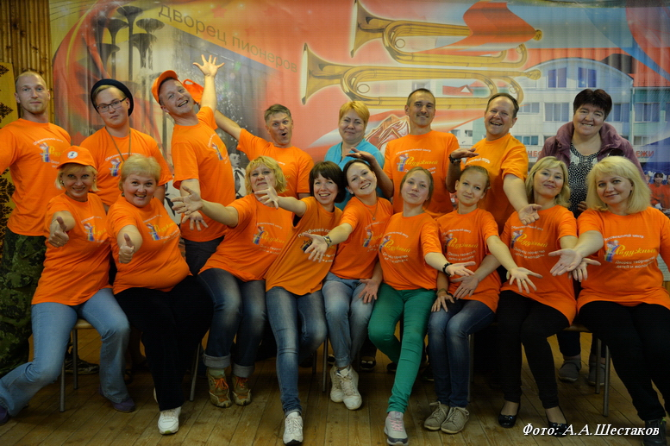

Slide 21
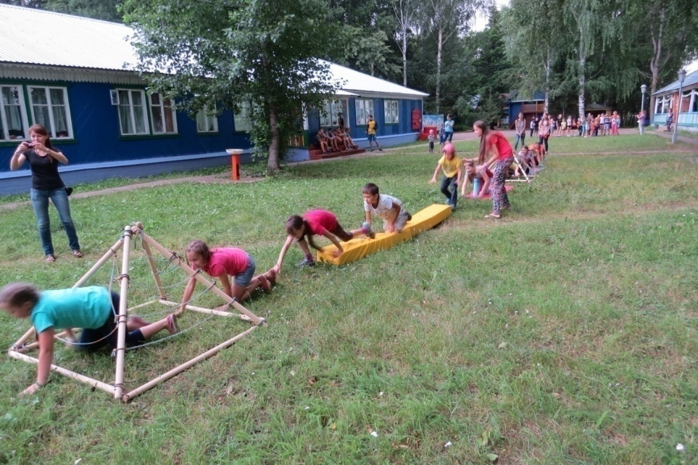
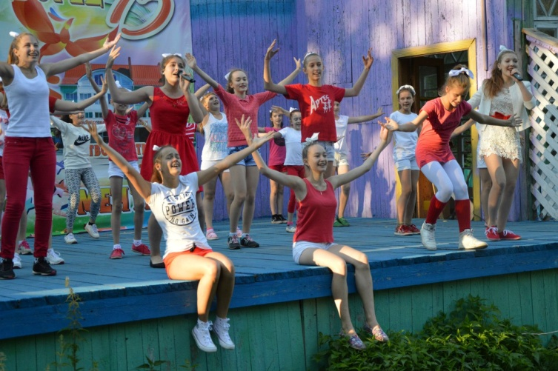
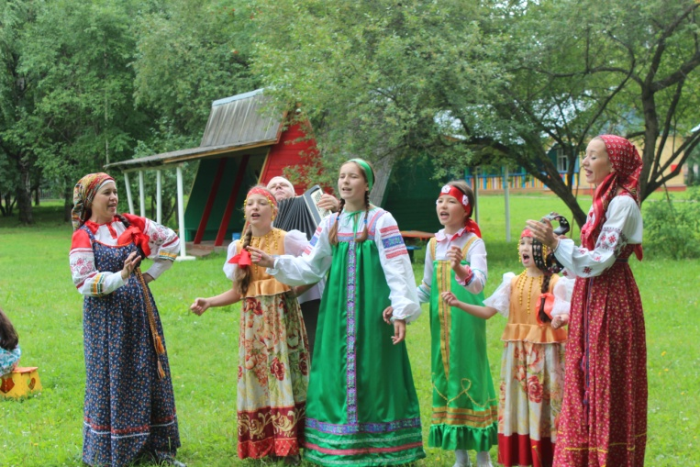
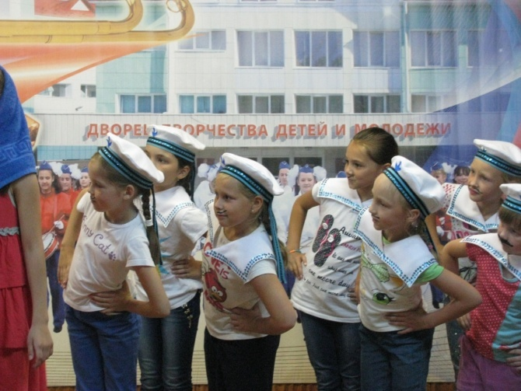

Slide 22
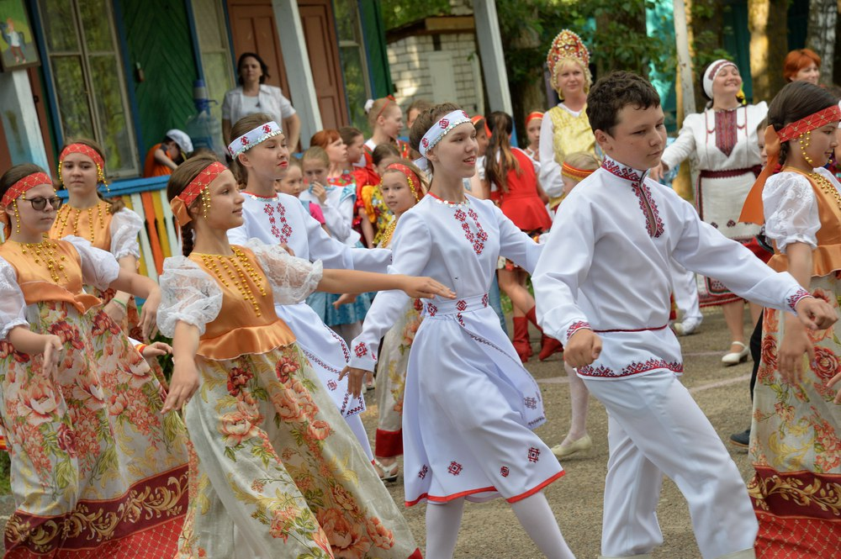
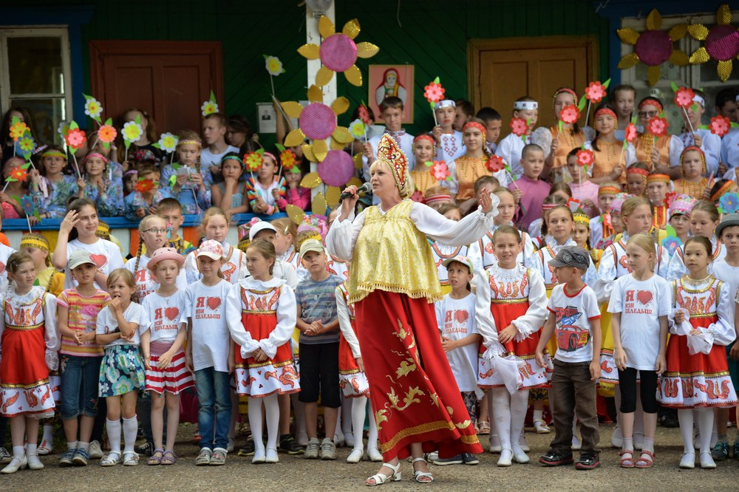
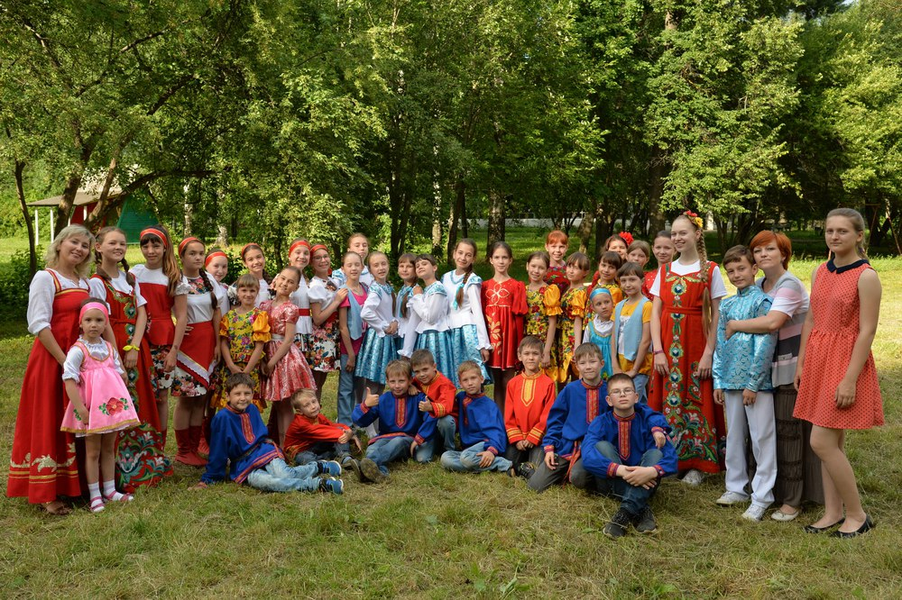
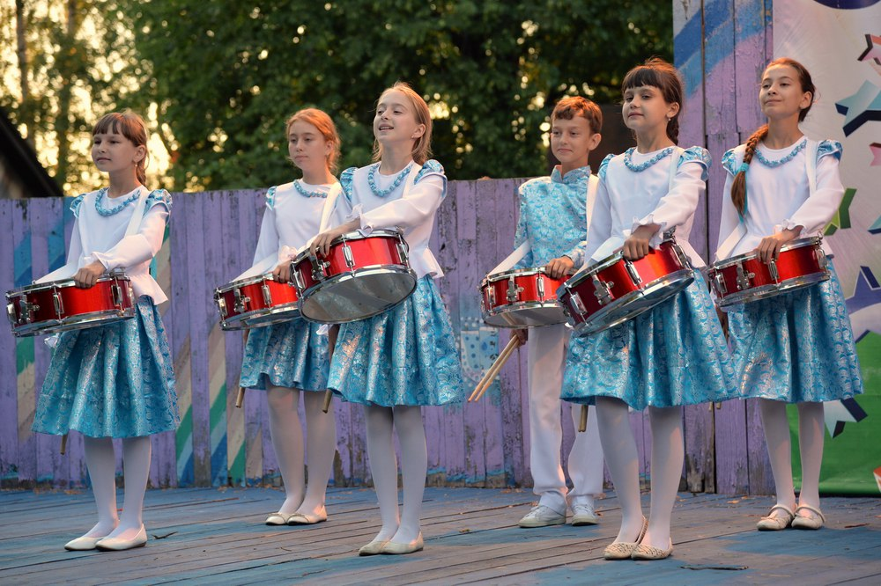

Slide 23
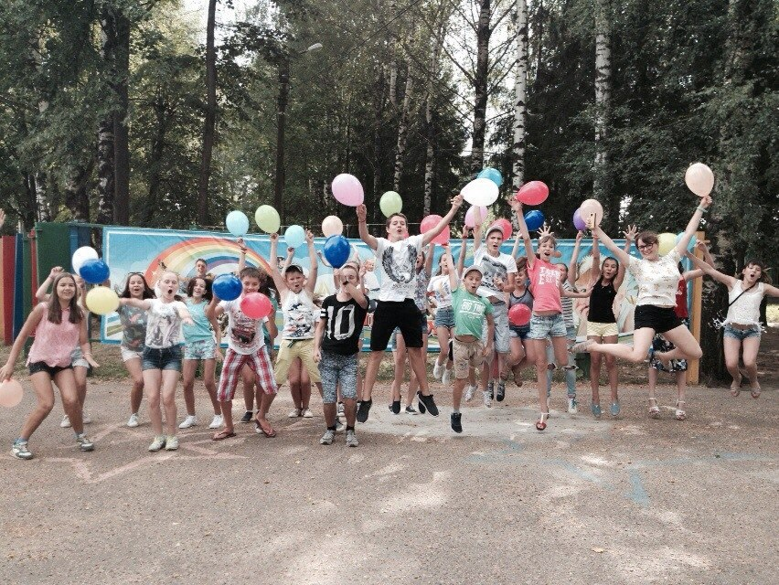
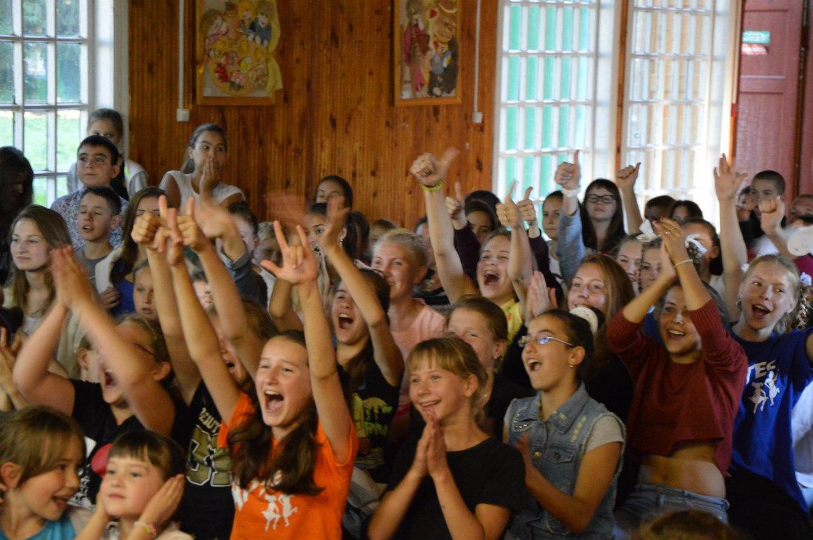

Slide 25
Официальная группа
ЗДОЦ «радужный»
Вконтакте http://vk.com/club98344203

Slide 26
Наименование проекта: «Внедрение модели реализации дополнительных общеобразовательных программ в условиях каникулярного времени»
Начало реализации проекта: 1 июня 2015 года
Цель проекта: создание и развитие эффективной системы реализации дополнительных общеобразовательных программ в каникулярный период с использованием потенциала сетевого взаимодействия.
Задачи:
1) создание базы краткосрочных дополнительных общеобразовательных программ, направленных на реализацию в каникулярный период;
2) расширение форм отдыха и занятости детей в каникулярный период в условиях полноценного использования потенциала организаций дополнительного образования;
3) разработка и внедрение модели повышения квалификации по тематике проекта, обеспечивающей непрерывный и адресный характер повышения квалификации;
4) подготовка методических рекомендаций по организации образовательного отдыха детей в условиях дополнительного образования;
5) создание условий для реализации сетевых проектов в области каникулярного отдыха детей.

Slide 27
Целевая аудитория проекта
Дети и подростки в возрасте от 7 до 18 лет. Проблема: отсутствие мотивировки (интереса) к образовательному отдыху в каникулярный период, что приводит к низкому уровню занятости детей в летний период.
Педагогические работники. Проблема: дефицит педагогических кадров с соответствующей профильной подготовкой, недостаточный уровень их профессиональной компетентности в сфере детского отдыха и оздоровления.
Организации дополнительного образования. Проблема: отсутствие материально-технической базы и кадрового ресурса для реализации дополнительных общеобразовательных программ в каникулярный период.

Slide 28
Актуальность проекта продиктована рядом проблем, связанных с организацией каникулярного времени детей:
отсутствие необходимых материально-технических условий в организациях дополнительного образования, способствующих успешной реализации проектов в каникулярный период;
несоответствие программного «поля» дополнительного образования социальному запросу потенциального потребителя услуги, в том числе в аспекте проблемы организации каникулярного времени;
отсутствие системного подхода к организационно-методическому сопровождению руководящих и педагогических работников в области организации детского образовательного отдыха.

Slide 29
В ГБОУ ДО РМЭ «ДТДиМ» созданы условия, способствующие комплексному решению указанных проблем:
1) наличие статуса ресурсного центра дополнительного образования в области реализации программ художественно-эстетической и социально-педагогической направленностей;
2) функционирование на базе Дворца Центра развития дополнительного образования, обеспечивающего организационно-методическое сопровождение педагогов;
3) вариативность реализации детского образовательного отдыха (профильные лагеря, лагеря дневного пребывания, палаточные лагеря);
4) создание в 2015 году при Дворце загородного детского образовательного центра «Радужный», что обеспечило возможность активного внедрения программ всех направленностей дополнительного образования.

Slide 30
Перспективы реализации проекта:
совершенствование нормативной правовой базы; регулирующей вопросы организации каникулярного образовательного отдыха;
апробация различных форм организации каникулярного отдыха детей, в том числе расширение направлений профилизации детского отдыха;
внедрение «сетевых» механизмов реализации дополнительных общеобразовательных программ посредством использования потенциала образовательной и социальной среды (вузы, образовательные организации, музеи, библиотеки, общественные организации и т.д.);
актуализация краткосрочных дополнительных общеобразовательных программ, предполагающих реализацию в каникулярный период;
модернизация методического обеспечения системы дополнительного образования по вопросам организации каникулярного образовательного отдыха детей.

Slide 31
Социальные эффекты от реализации проекта:
увеличение количества детей в возрасте от 5 до 18 лет, охваченных дополнительными общеобразовательными программами различной направленности;
увеличение количества детей в возрасте от 7 до 18 лет, охваченных отдыхом, оздоровлением и занятостью;
увеличение количества педагогических работников системы дополнительного образования, охваченных мероприятиями в области повышения профессиональной компетентности.
Актуальные партнеры реализации проекта :
ГБУ ДПО Республики Марий Эл «Марийский институт образования»: реализация программ повышения квалификации управленческих кадров системы образования, педагогических работников по вопросам организации и сопровождения процесса каникулярного образовательного отдыха;
ГБУ Республики Марий Эл «Центр информационных технологий и оценки качества образования»: поддержка электронных информационных ресурсов;
ГБОУ ДО Республики Марий Эл «Центр детского и юношеского технического творчества»: разработка и апробация программ организации профильных лагерей технической направленности.

Slide 32
Проект имеет долгосрочные перспективы:
1) по результатам его реализации на базе ЗОЦ «Радужный» при ГБОУ ДО РМЭ «Дворец творчества детей и молодежи» будет создан организационно-методический центр, обеспечивающий дальнейшее сопровождение организации каникулярного отдыха детей в республике;
2) обновленная материально-техническая база Центра позволит развивать современные (соответствующие потребительскому спросу) направления профильных лагерей, обновив их содержание и форму реализации, тем самым обеспечив инвестиционную привлекательность данного проекта;
3) планируется постоянное обновление созданной базы краткосрочных дополнительных общеобразовательных программ и программ деятельности профильных лагерей с целью трансляции программно-методического обеспечения;
4) продолжением методической работы станет разработка модулей программ повышения квалификации и переподготовки, по которым смогут проходить обучение не только педагоги дополнительного образования, но и другие категории педагогических работников.

Slide 33
«

